Slide 1
알고리즘 분류
위상 정렬 : 1005(ACM Craft)
기하학 : 1004(어린왕자)
다이나믹 프로그래밍 : 1003(피보나치), 1010(다리놓기), 2775(부녀회장이될테야)
수학 : 1010(Fly me to…)
그래프이론 : 1012(유기농 배추)
브루트포스 : 1018(체스판),
트리 집합과 맵: 4675,

Slide 4
각 지수 계산의 나머지 규칙
식 | 2^1 | 2^2 | 2^3 | 2^4 | 2^5 | 2^6 | 2^7 | 2^8 | 2^9
10을 나눈 나머지 | 2 | 4 | 8 | 6 | 2 | 4 | 8 | 6 | 2
식 | 3^1 | 3^2 | 3^3 | 3^4 | 3^5 | 3^6 | 3^7 | 3^8 | 3^9
10을 나눈 나머지 | 3 | 9 | 7 | 1 | 3 | 9 | 7 | 1 | 3
식 | 4^1 | 4^2 | 4^3 | 4^4 | 4^5 | 4^6 | 4^7 | 4^8 | 4^9
10을 나눈 나머지 | 4 | 6 | 4 | 6 | 4 | 6 | 4 | 6 | 4

Slide 5
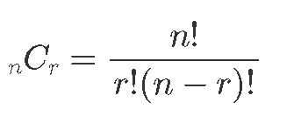
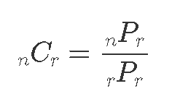
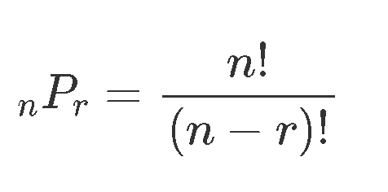
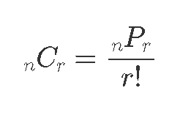
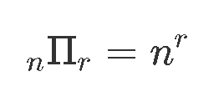
1010 다리 놓기 참고 #순열과 조합
서로 다른 n개의 자료에서 r개를 선택하는 경우 = 조합
순서를 고려하지 않으며 중복을 포함하지 않는다.
서로 다른 n개가 속한 집합에서 r개를 선택해 “순서대로” 나열하는
경우의 수 = 순열
꺼낸 값을 다시 선택할 수 있을 때의 순열 (중복 허용)

Slide 6
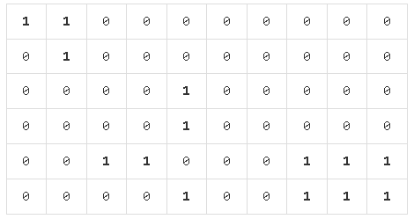
1012 유기농배추 #DFS, BFS
2775 부녀회장 #다이나믹 프로그래밍
K=층, N=호실 K=1, N=3 가정
K층 N방의 수 = (K층 N-1방 수) + (K-1층 N방 수)
1 | 2 | 3
← 0층 초기화
★인원 수의 특징 상
모든 k층의 1호실 인원 수는 1명!!
2호실부터 층(k) 수에 대한 인원을 Update.
5개
1 | 4 | 10
1 | 3 | 6
1 | 2 | 3
← 2층
← 0층

Slide 7
2775 부녀회장 #다이나믹 프로그래밍
★ 같은 배열에서 발생하는 연산
K(1)층 N-1(2)방의 수와 같음
1 | 2 | 3
1 | 3 | 3
K-1(0)층 N(3)방의 수
+
+
1 | 3 | 3
1 | 3 | 6
1호는 1고정이라 무시
(값을 그대로 사용한다)
하나의 배열에서 다이나믹 프로그래밍 방식으로
각 층에 대한 인원 수를 업데이트 할 수 있다.

Slide 8
4675 Word Amalgamation #트리 집합과 맵, #정렬, #문자열
course (사용자 입력)
trap, part (사용자 입력)
전처리:
입력에 대한 문자열 정렬 값을
사전의 Key로 활용
문자열 정렬 값이 같은 입력의 경우
같은 Key에 담는다.
'ceorsu': ['course']
'ceorsu': ['course']
단어 사전에 추가
'aprt': [‘trap’, ‘part’]
사전의 Key와 비교
문자열 정렬
'ceorsu': ['course']
Scrambled word
‘aptr’
aprt
'aprt': [‘trap’, ‘part’]
일치하는 Key의 Values를 오름차순으로 출력
part
trap

Slide 9
1018 체스판 다시 칠하기 #브루트포스
W = 1
B = 0
Wstart = 10101010
Bstart = 01010101
64 - XOR 결과
사용자
입력
보드판
10101010
01010101
10101010
01010101
10101010
01010101
10101010
01010101
01010101
10101010
01010101
10101010
01010101
10101010
01010101
10101010
각 행을 XOR
각 행을 XOR해서 나온 1의 개수 = 변경해야 하는 판의 수
모든 행을 XOR 해서 나온 1의 결과가 t라면,
다른 경우를 첫 행으로 사용하는 행렬의 계산 결과는 64 – t
이런 규칙적인 체스판을 만들기 위해
변경해야 하는 최솟값 찾기
10101010
XOR
10111101
00010111
-> 4개의 판 변경해야 함

